Slide 1
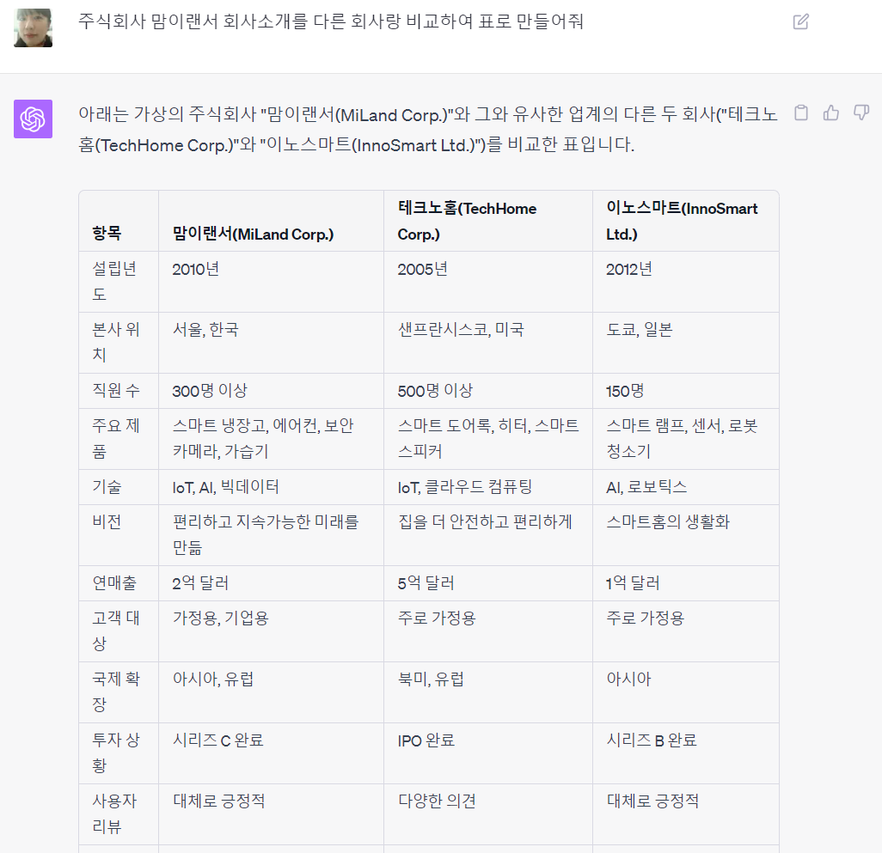
환각용 프롬프트 사례

Slide 2
리뷰_감정목록 정리
애플의 첫 확장현실(XR) 헤드셋 ‘비전 프로’가 공개되며 XR 기술을 둘러싼 세계적 IT 기업들의 대격돌이 예고되었다. 앞서 XR 헤드셋을 선보였던 메타, 소니를 비롯해 구글과 손을 잡은 삼성도 경쟁에 동참할 전망이다. 하지만 이조차도 XR 기술의 광대한 활용 분야를 고려하면 소비자 영역에 집중된 극히 일부분, 빙산의 일각에 불과하다. 스마트폰 이후 새로운 표준이 될 것으로 기대되는 XR 기술은 이미 전 세계 각종 산업 분야로 퍼져나가기 시작했으며, 세계적 회계컨설팅 기업인 PwC는 XR 기술이 2030년까지 세계 GDP에 무려 1조 5천억 달러를 기여할 것으로 전망했다. 세계 경제의 흐름을 꿰뚫고 비즈니스의 미래를 대비하고자 한다면 XR 기술을 단순히 신기한 장난감 정도로 이해하는 수준에 그쳐선 안 된다. 몰입형 기술 및 XR 전문가로 10년 이상 활약하고 있는 저자 제레미 돌턴은 소비자 영역을 넘어 뉴노멀 시대 비즈니스의 필수 경쟁력이 될 XR 기술의 모든 것을 한 권의 책으로 엮었다. 『확장현실』은 XR 기술이 비즈니스의 현재와 미래에 가져올 거대한 변화와 우리 삶의 작은 부분에까지 행사하게 될 영향력을 예리한 통찰력으로 포착했으며 광범위한 사용 사례와 실용적인 도전 과제를 아울러 XR 기술의 사업적 적용을 위한 현실적인 조언을 전한다. 더불어 이 기술을 바라보는 회의적인 시선과 오해에도 명쾌한 답을 제시했다. 확장현실이 가져올 새로운 기회의 물결에 제대로 올라타고 싶은 독자라면 반드시 읽어야 할 필독서이다

Slide 3
기대감: 애플의 '비전 프로' 출시와 XR 기술의 미래에 대한 기대감이 강조되었습니다. 또한, 스마트폰 이후의 새로운 표준으로서 XR 기술의 가능성에 대한 기대감이 느껴집니다.
경쟁감: 메타, 소니, 구글, 삼성 등 세계적 IT 기업들 간의 경쟁이 예고되며, 이를 통해 XR 기술의 중요성이 강조됩니다.
놀라움: PwC의 전망처럼 2030년까지 세계 GDP에 큰 기여를 할 것으로 예상되는 XR 기술의 영향력에 대한 놀라움이 드러납니다.
인정: 저자 제레미 돌턴의 전문성과 그의 책 『확장현실』에 대한 긍정적인 평가와 인정이 느껴집니다.
호기심: XR 기술의 광범위한 활용 가능성과 그에 따른 비즈니스의 변화에 대한 호기심이 강조됩니다.
안내감: 제레미 돌턴의 책이 XR 기술의 사업적 적용을 위한 현실적인 조언을 제공하며, 이를 통해 독자들에게 안내하는 느낌이 듭니다.
확신: 이 기술에 대한 회의적인 시각과 오해에도 명쾌한 답을 제시하는 부분에서 확신이 느껴집니다.
추천: "반드시 읽어야 할 필독서"라는 표현을 통해 책에 대한 강력한 추천감이 전달됩니다.
이러한 감정들은 리뷰의 전반적인 톤과 내용에서 느껴지는 주요한 감정적 반응들을 반영하고 있습니다.

